Slide 1
Стеганография Скрытие данных в видео файлах ffmpeg, gif

Slide 2
Введение
В этом уроке мы разберем возможности стеганографии в видео файлах, разберемся с утилитой ffmpeg

Slide 3
ffmpeg
ffmpeg - это один из лучших мультимедийных фреймворков, который содержит различные инструменты, для решения разных задач. В набор ffmpeg, кроме утилит, входят такие библиотеки: libavutil libavcodec libavformat libavdevice libavfilter libavresample libswscale libswresample libpostproc. Из-за своей архитектуры, этот набор инструментов очень безопасный, и с помощью него вы можете сделать почти все что угодно с видео или аудио.
$ ffmpeg [опции источника] -i [источник] [основные опции] [кодеки] [преемник]
Опции источника - указывают параметры чтения файла, настройки и так далее;
Источник - опция -i задает источник, откуда будет читаться файл, источников может быть несколько и это может быть не только файл, но и устройство;
Основные опции - задают параметры работы всей утилиты;
Кодеки - кодек, который будет использоваться для сохранения видео и аудио;
Преемник - файл или устройство, куда будут записаны данные.

Slide 4
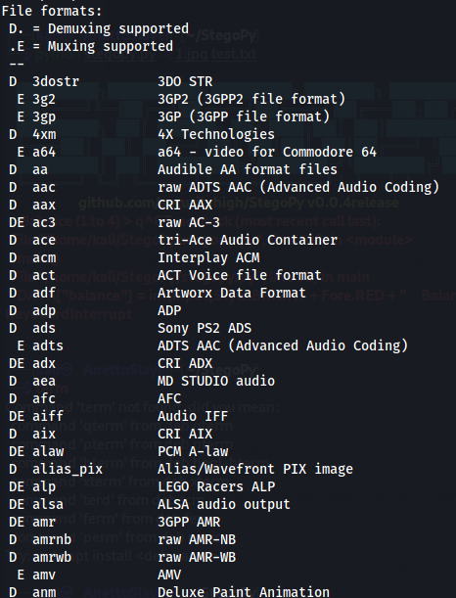
Посмотреть поддерживаемые форматы:
Можно с помощью команды
$ ffmpeg –formats
Нам выводится большой список из поддерживаемых форматов и описаний из доступных к ним функций

Slide 5
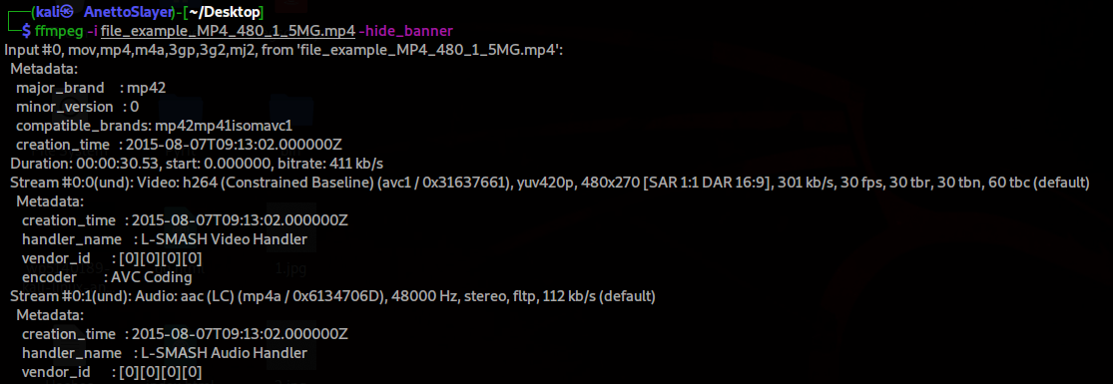
Несколько полезных возможностей ffmpeg
Получить информацию о видео
$ ffmpeg –i <file_name> -hide_banner
(hide_banner) просто делает удобным для чтения вывод, скрывая ненужную нам в данный момент информацию(о программе, опции сборки и т.д.)

Slide 6
Теперь о двух самых интересных возможностей
В ffmpeg есть возможность разбить видео на кадры, а также собрать из кадров видео. Как вы уже могли догадаться, в видео можно спрятать другое видео (путем стеганографии изображений и склеивания кадров в видео).
$ ffmpeg -i video.mp4 image%d.jpg
Разбить на кадры: image1.jpg, image2.jpg, и т.д.
$ ffmpeg -f image2 -i image%d.jpg imagestovideo.mpg Собрать из кадров (image1.jpg, image2.jpg и т.д.) видео imagetovideo.mpg

Slide 7
Рассмотрим очень интересный пример
Пусть у нас дано два видео без звука: задача в том, чтобы спрятать одно видео в другое. Для этого нам понадобится Python, ffmpeg. Концепция следующая: есть кадр из видео-акцептора 1280х720 PNG и кадр из картинки-донора 320х180 PNG. Соотношение связно с тем, чтобы подмешиваемая информация «не сильно» искажала картинку, «не бросалась в глаза».

Slide 8
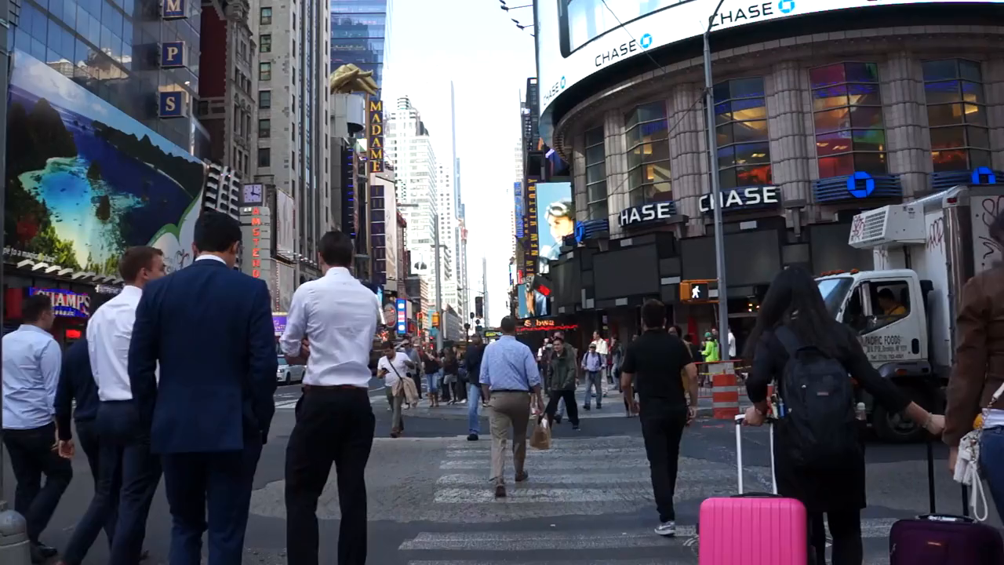
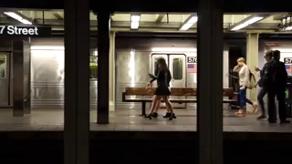
Разобьем два видео на кадры
Как это произвести вам было уже показано, представляю вам полученные кадры. Сверху у нас акцептор, снизу донор. Далее предлагаю вам смешать две картинки, посредством кода на Python с использованием библиотеки PIL

Slide 9
Для размешивания используем следующий наивный подход:
Возьмём псевдослучайный генератор целых чисел с инициализацией seed = некоторая константа, которая при восстановлении изображения позволит воссоздать точную последовательность наших псевдослучайных параметров.
Будем генерировать случайные координаты (x, y) в диапазоне размеров изображения-акцептора. Если пиксел-точка (x, y) встретится в процессе генерирования вновь, то вновь сгенерируем эти координаты. Повторим генерацию до тех пор, пока все (x, y) не выпадут с уникальными значениями.
Размешивание на языке Pyhton примет следующий вид:

Slide 10
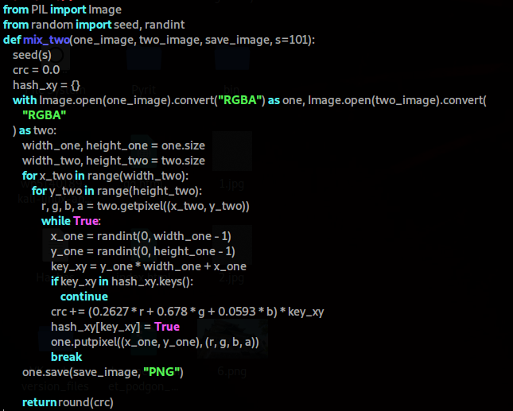

Slide 11

Таким образом каждому пикселу изображения донора будет поставлен в уникальное соответствие пиксел акцептора.
Выполним замену пикселей в изображении-акцепторе пикселями-донорами.
Заметен цифровой шум (тонкая текстура) на изображении. Этот шум однако имеет некоторую тенденцию к «самоустранению», если изображение уменьшить. Во всяком случае отдельные пикселы не так откровенно бросаются в глаза.

Slide 12
Поскольку алгоритмы видеокомпрессии активно работают с частотными характеристиками элементов на изображении, то необходимо сделать что-то в целях стабилизации присутствия встраиваемых пикселей. Очередной наивный подход: предлагается несколько раз повторить подряд в неизменном виде каждый фрейм со смешанным изображением.
Для нашего видео будем повторять фреймы 25 раз подряд. Это приведет к замедлению воспроизведения результата в нормальном режиме, однако для демонстрационных целей можно в будущем скорректировать скорость воспроизведения так, чтобы эффект замедления исчез совсем. Обгоняя повествование представим эту реализацию при помощи ffmpeg:
$ ffmpeg -filter_complex [0:v]setpts=0.0346*PTS -pattern_type glob -i "./frames5/*.png" 5.webm

Slide 13
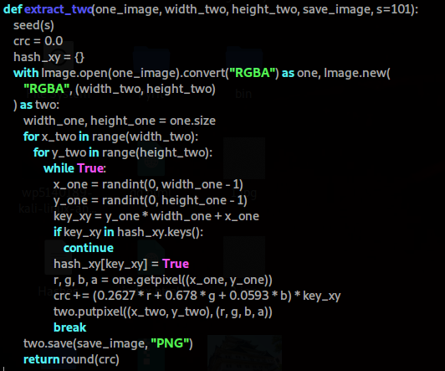
Магический коэффициент 0.0346 можно подкрутить с таким расчетом, чтобы файл-донор и восстанавливаемый файл имели одинаковую длительность.
После объединения фреймов в целостный файл:
$ ffmpeg -pattern_type glob -i "./frames3/*.png" 3.webm
Теперь займемся восстановлением, порежем ролик на фреймы:
$ ffmpeg -i 3.webm "./frames4/out-%8d.png“
Теперь реализация функции восстановления

Slide 14
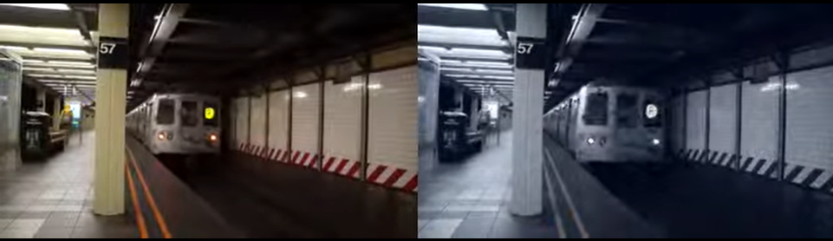
Далее мы восстанавливаем фреймы и вот наше спрятанное видео
Качество и цветовая целостность незначительно пострадали, но согласитесь, выглядит почти как чудо – спрятать в видео другое видео. Аналогично в ffmpeg можно провернуть и с gif-ками. Также делите на кадры, собираете и склеиваете обратно.

Slide 15
«Книга законов»
Продолжая повествование о Цикаде.
Расшифровав сообщение, полученное из изображения, пользователи получили ссылку на 130-мегабайтный архив в файлохранилище Dropbox. В нём помещался образ загрузочного диска Linux, который после запуска вывел на экран последовательность простых чисел.

Slide 16
Спустя несколько заданий, в которых пользователям пришлось иметь дело с mp3-файлами, учётными записями в Twitter, рунами и GPS-координатами, указывающими то на Москву, то на Окинаву, участники вновь попали по секретному адресу в анонимную сеть TOR. Тем, кто прошёл все испытания, предлагалось создать совершенно новый анонимный почтовый ящик и PGP-ключ, и загрузить эти данные на сервер организаторов.
На эти адреса также пришли сообщения от «Цикад», в которых их поздравляют с завершением заданий и приглашают к себе.
Но и это далеко не все.

Slide 17
Заключение
В данном уроке мы разобрали методы стеганографии в видео файлах, научились скрывать видео в другом видео и изучили инструмент ffmpeg.

Slide 18
Домашнее задание
Найти скрытое сообщение в видеофайле формата .mp4

